Slide 1
誠信
?
分享

Slide 2
情境一
與人交談時要看著他人。。

Slide 3
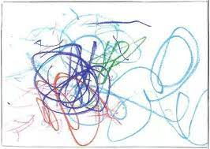
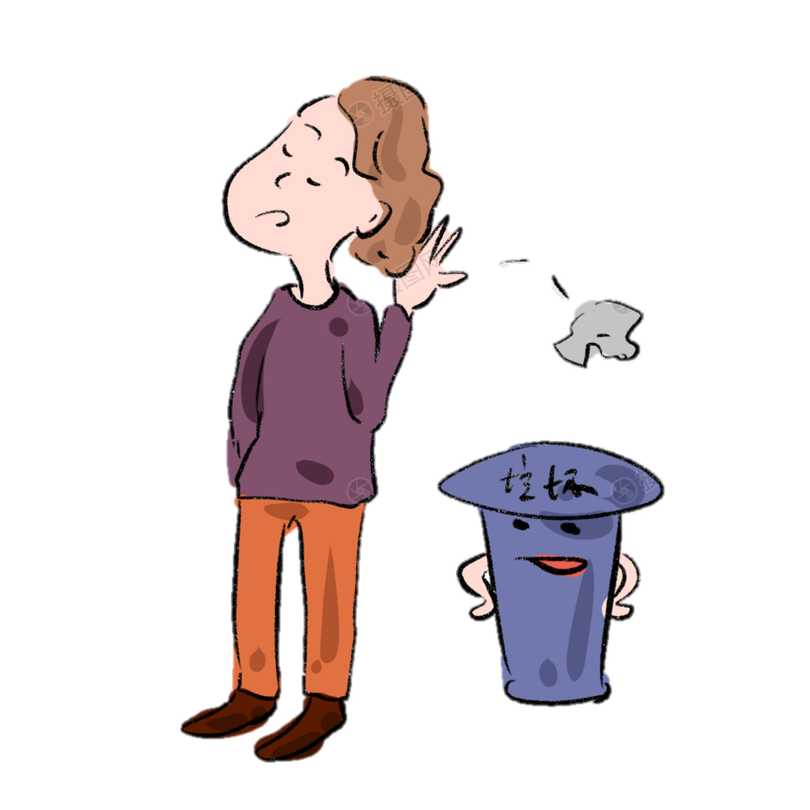
情境二
別人送給你的東西，
你不喜歡，就把它扔掉。
珍惜心意
尊重他人

Slide 4
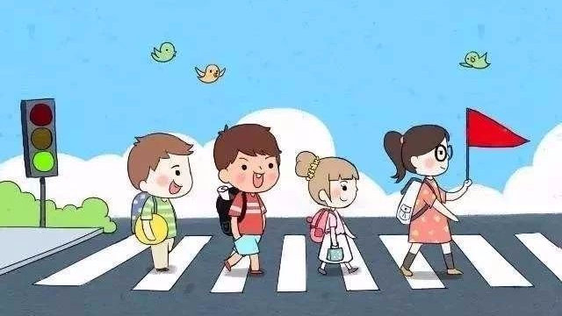
情境三
守規有禮貌。

Slide 5
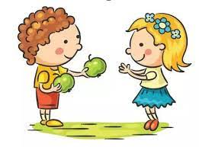
情境四
願意與他人分享。

Slide 6
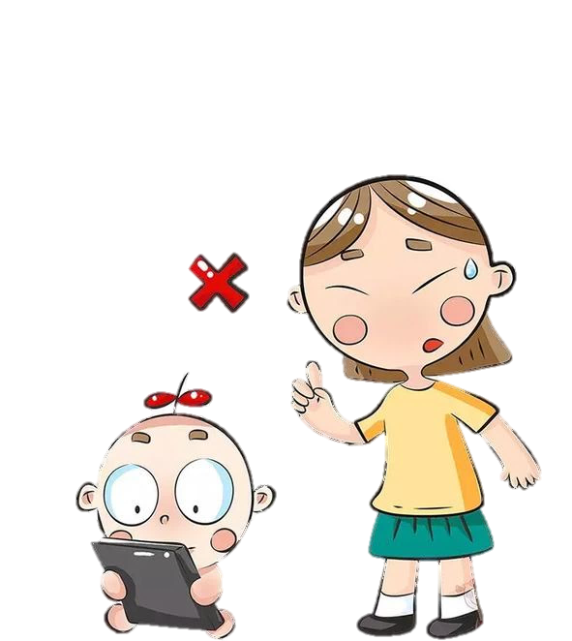
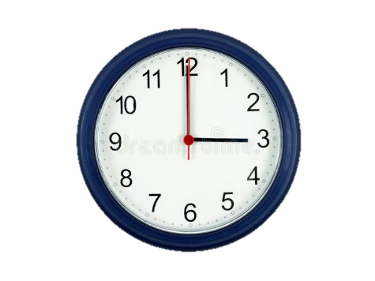
情境五
你剛才答應媽媽玩IPAD到三時正！
不守承諾，沒有誠信。
我要做個
誠信好孩子。

Slide 7
情境六
恥笑、看輕他人。
尊重/幫助
有需要的人

Slide 8
尊重

Slide 9
友愛小天使
誠信
我有 ，
承認錯，會改正。
學會 不貪心，
我會 人。
相親相愛笑哈哈，
我是 小天使。
分享
尊重
友愛
歌曲
伴奏

